Slide 1
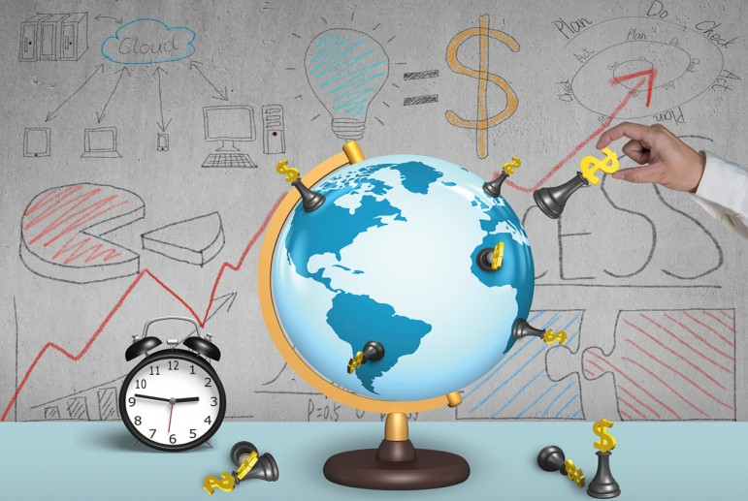
Національна економіка. Економічний розвиток і його показники

Slide 2
Національна економіка
Історично сформована система всіх видів господарської діяльності в межах певної країни.
Україна зі своїм національним комплексом є складовою світового господарства.

Slide 3
Ознаки національної економіки

Slide 4
Найменшою ланкою національної економіки є підприємство – самостійна господарська одиниця, що спеціалізується на виготовленні певної продукції – товарів або послуг.
Підприємства поєднуються в галузі.
Галузь господарства – це сукупність підприємств чи закладів, які
виробляють якісно однорідну продукцію чи надають однотипні послуги.

Slide 5
Господарський простір
Територія, де розміщені господарські об’єкти і здійснюється господарська діяльність.

Slide 6
Суб’єкти національної економіки
Домогоспо-
дарства
Держава
Господарюючі одиниці
(підприємства, фірми)

Slide 7
Національна економіка України -
Це сукупність галузей , які виконують певні господарські функції і розміщуються на території, обмеженій державним кордоном, за певними закономірностями.

Slide 8
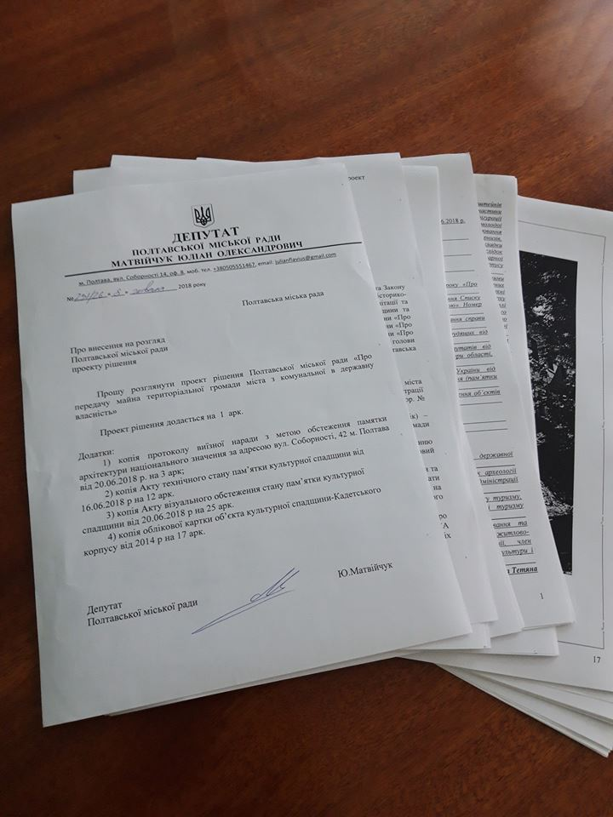
За формою власності підприємства в Україні можуть бути:
приватними;
державними;
колективними;
у власності інших держав
чи міжнародних організацій

Slide 9
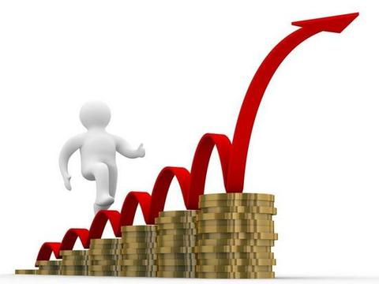
Економічний розвиток
Це зміни національної економіки, що забезпечують зростання добробуту та доходів населення; поліпшення якості життя, підвищення ступеня задоволеності
головних потреб усіх членів
суспільства
Економічне зростання

Slide 10
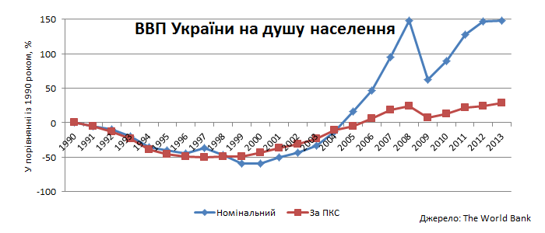
Показники економічного розвитку країни:
Валовий внутрішній продукт (ВВП) – сукупна ринкова вартість кінцевих товарів і послуг підприємств, вироблених за рік на території країни.
Обчислюють:
- загальний ВВП (абсолютний показник);
- ВВП на одну особу (відносний показник).
Різновидом ВВП є ВНП.

Slide 11
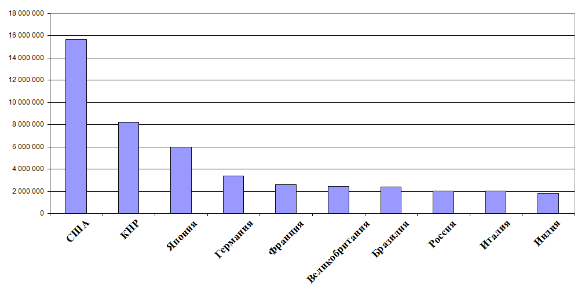
ВВП в різних країнах світу

Slide 12
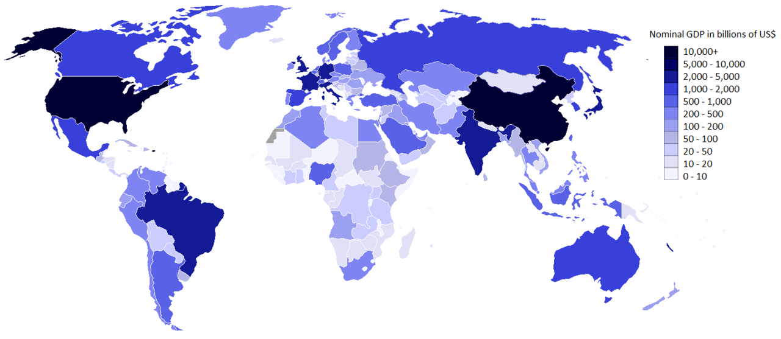
Мапа світу з номінальним ВВП у 2014 за даними МВФ

Slide 14
Індекс людського розвитку (ІЛР)
Інтегрований (враховує декілька значень) показник, що використовується для міждержавного порівняння і вимірювання людського потенціалу досліджуваної території, який регулярно розраховується співробітниками ООН для проведення порівнянь між собою.
Враховує:
- очікувану тривалість життя людини;
- рівень грамотності населення;
- рівень життя (рівень доходів, ВВП на одну
особу, продуктивності праці).
Виділяють 4 групи країн за показником ІЛР (169 країн)- (дуже високий ІЛР (49 країн), високий ІЛР (56), середній ІЛР (39), низький ІЛР)

Slide 15
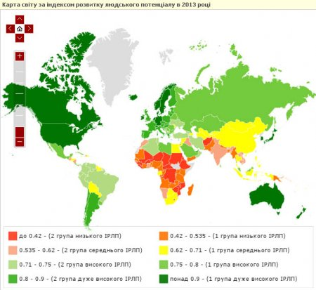
Карта світу, що показує Індекс розвитку людського потенціалу в 2016.

Slide 16
Дякую за увагу!

